Slide 1
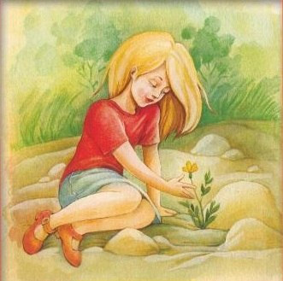
А.П.Платонов Неизвестный цветок
Урок литературы в 7 классе ГБОУ школа №530 Учитель: Лебедева С.С.

Slide 2
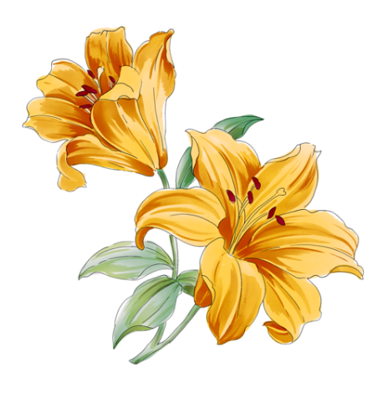
Сказка-быль
1950 – написан «Неизвестный цветок»
5 января 1951 – смерть А.П. Платонова
Сказка для дочки Маши
«Притча, сотканная из мелодий надежды, тоски, веры в справедливость детей. Чистое золото поэзии сердца». (В. Чалмаев)

Slide 3
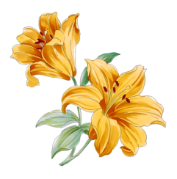
«Неизвестный цветок»
Что такое сказка?
эпический жанр: ориентированное на вымысел произведение, тесно связанное с народной сказкой, но, в отличие от нее, принадлежащееконкретному автору, не бытовавшее до публикации в устной форме и не имевшее вариантов. Некоторыхписатели перерабатывали фольклорные сюжеты (сказки Ш. Перро , братьев В. и Я. Гримм, "Конек-горбунок"П.П. Ершова, "Сказка о мертвой царевне и семи богатырях" А.С. Пушкина и др.), другие создавалиоригинальные п роизведения в жанре С. л. (О. Уайльд "Рики-тики-тави", сказки для детей К.И. Чуковского,сатирические сказки М.Е. Салтыкова-Щедрина и т. д.).
Какой момент в жизни цветка мы можем назвать самым важным?
Почему жанр этого произведения определён как сказка-быль?
Что делал цветок, чтобы не быть несчастным?
Гордится ли цветок собой? Гордится ли цветком автор?

Slide 4
«Неизвестный цветок»
Идея художественного произведения – (от греч. idea - идея, понятие, первообраз, представление) -главная мысль, лежащая в основе художественного произведения. И. х. реализуется через всю системуобразов, раскрывается во всей художественной структуре произведения и таким образом дает представлениеоб авторском отношении к изображенному.
Главная мысль «Жизненный урок»
Идейный вывод
В чём убеждает Платонов читателя данной сказки-были? Какова идея сказки?

Slide 5
Цветок-герой
целеустремлён-
ный
терпеливый
Неизвестный цветок
искренний

Slide 6
Материалы
Словарь литературоведческих терминов// http://literary_criticism.academic.ru/353/%D1%81%D0%BA%D0%B0%D0%B7%D0%BA%D0%B0_%D0%BB%D0%B8%D1%82%D0%B5%D1%80%D0%B0%D1%82%D1%83%D1%80%D0%BD%D0%B0%D1%8F
Разработка к уроку литературы// https://www.kursoteka.ru/course/2485/lesson/8144/unit/20727
Словарь литературоведческих терминов// http://dic.academic.ru/dic.nsf/enc3p/136118

